Slide 1
Янтарный завтрак в школе №255
https://school255.ru/

Slide 2
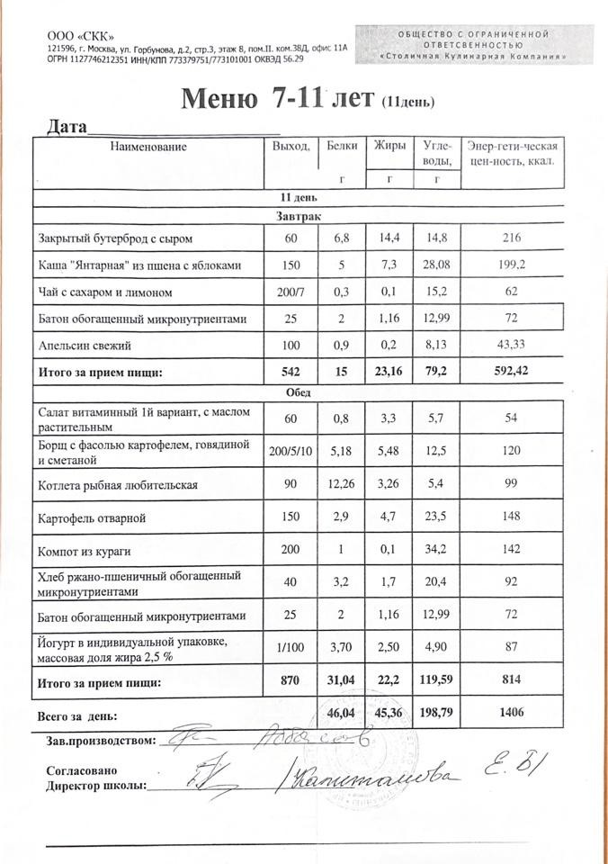
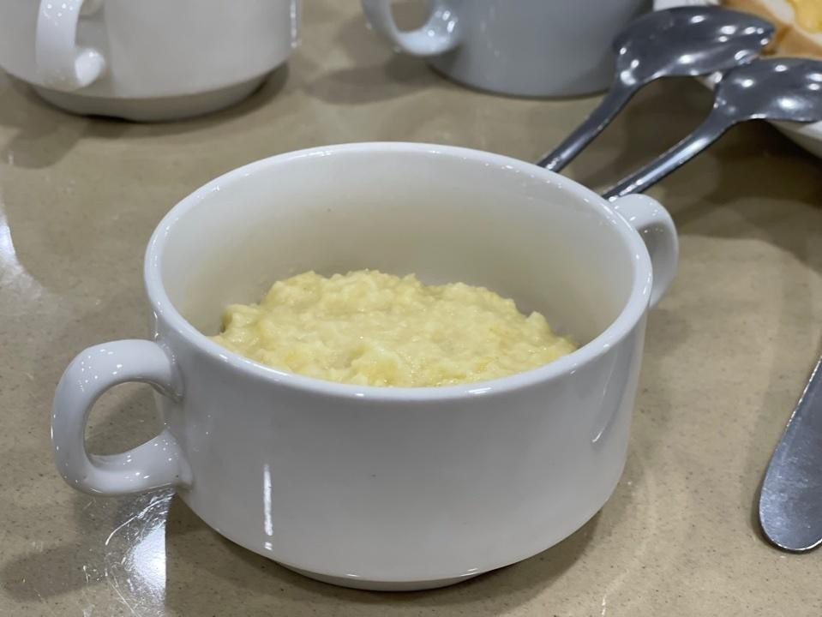
Приготовим завтрак

Slide 3
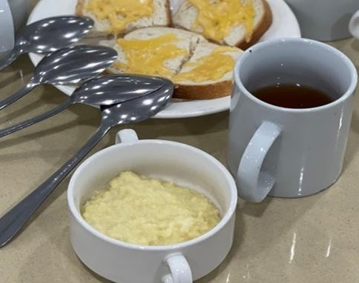
Приготовим
«Янтарную кашу».

Slide 4
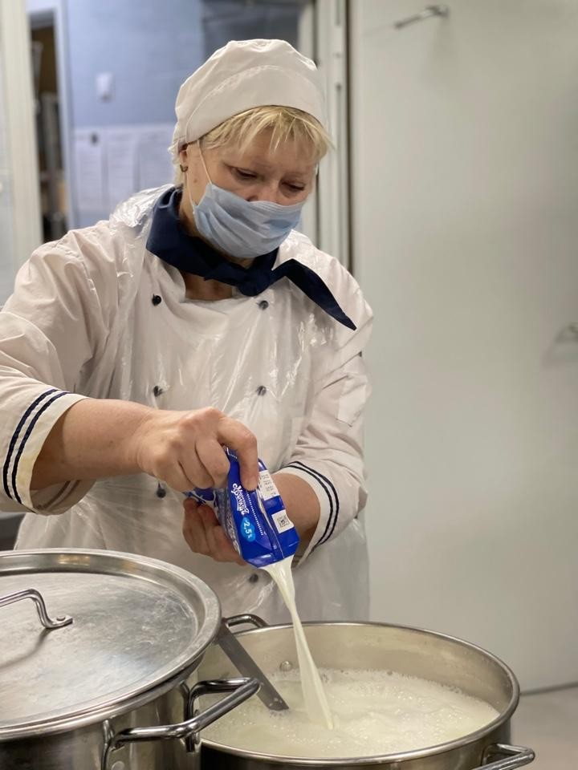
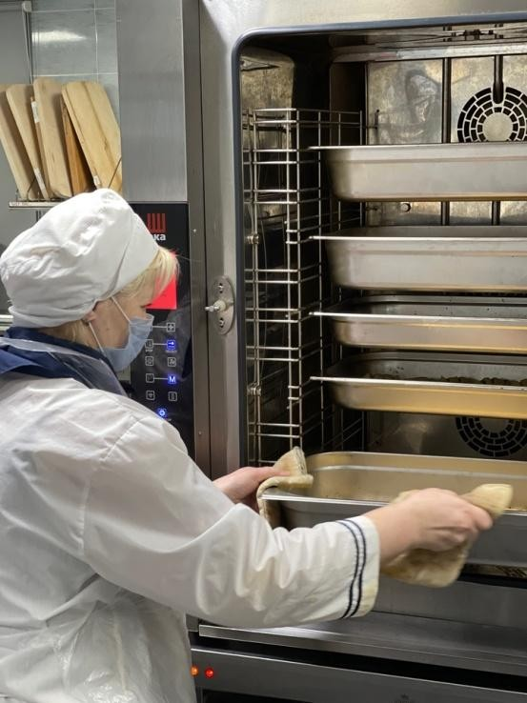
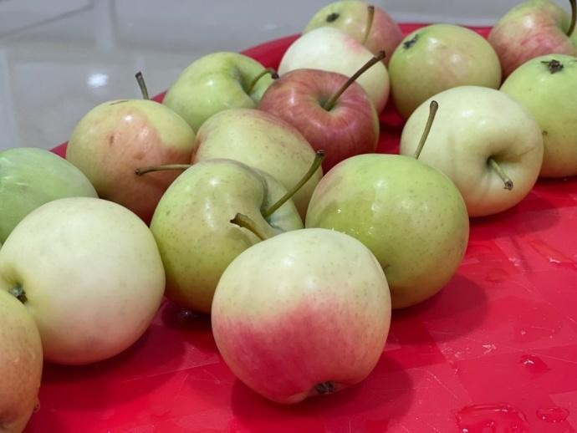
Для приготовления
«Янтарной» каши из
пшена с яблоками,нам потребуется:
пшено молоко сахар вода
яблоки
масло сливочное

Slide 5
Каша готова

Slide 6
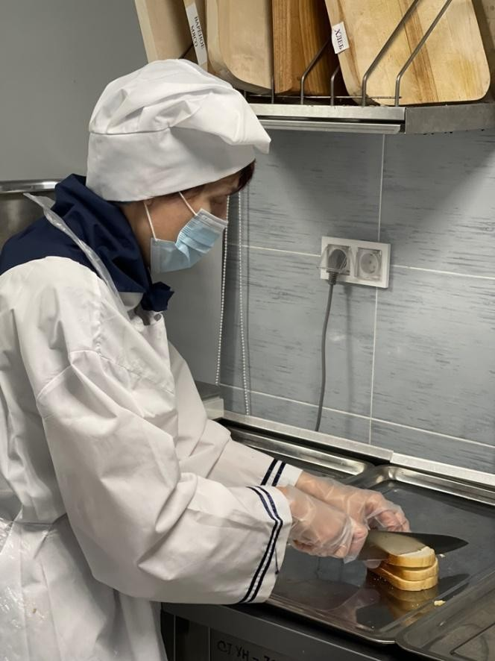
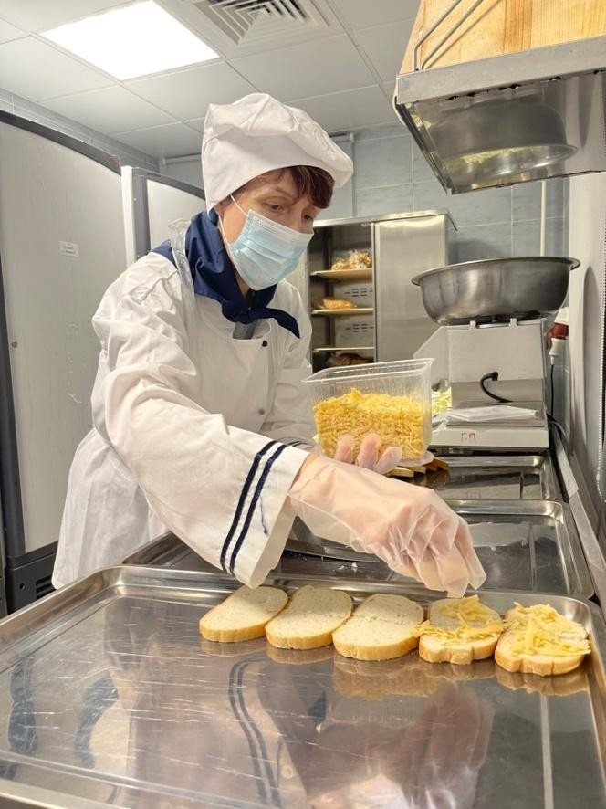
Приготовим вкусный бутерброд с сыром
Посыпаем белый хлеб сыром.

Slide 7
Запекаем в духовке.
Наш вкусный, необычный бутерброд с
сыром готов.

Slide 8
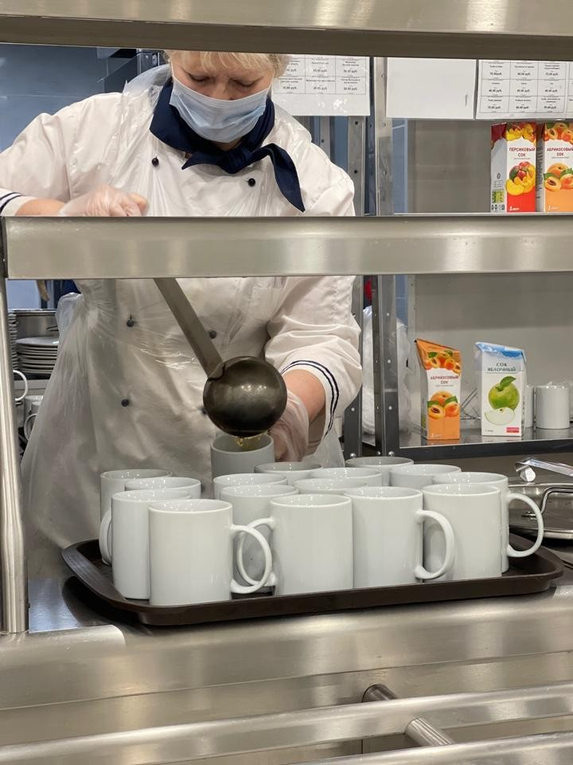
Вкусный, горячий чай с лимоном и завтрак готов!

Slide 9
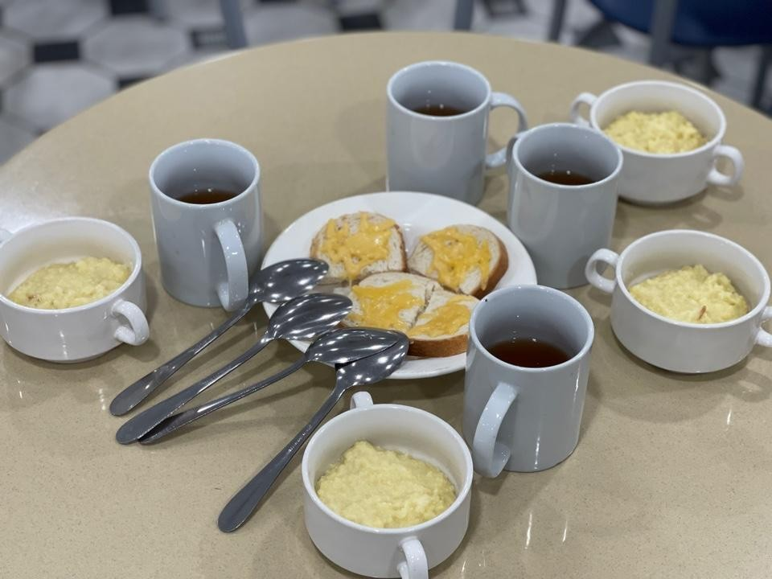
Завтрак готов.
Приятного аппетита

Slide 10
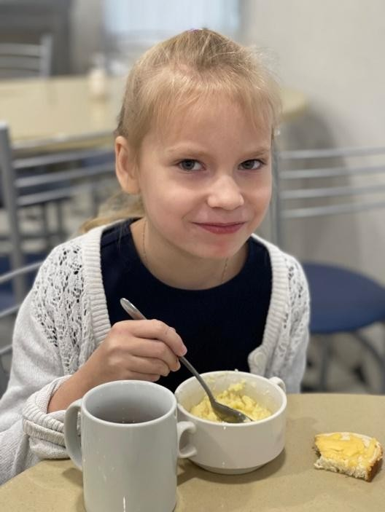
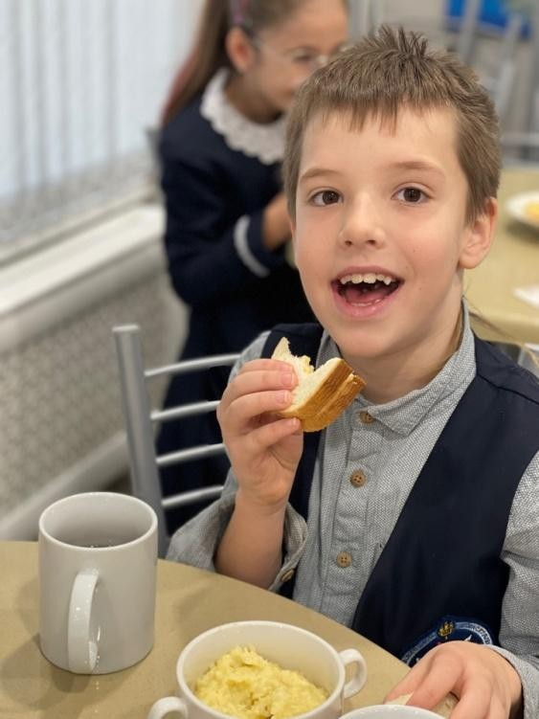
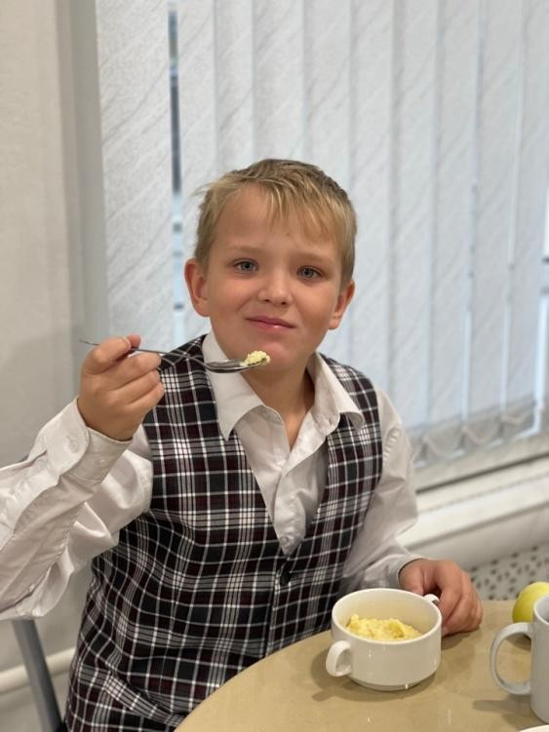
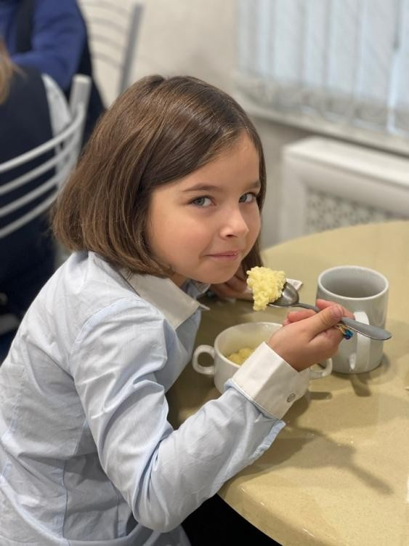
Дети сказали, что завтрак удался.

